Slide 1


Initiation
Cas Cliniques Filmés
(ICCF)
J2 – Niveau 1

Slide 2
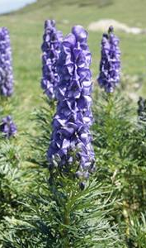
Fièvre d’apparition brutale à 40°
Agitation intense
Peau sèche et chaude
Soif intense
ACONIT

Slide 3
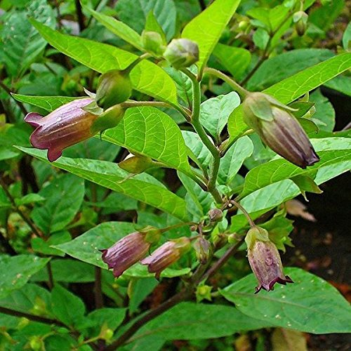
Fièvre élevée
Visage rouge et chaud
Peau moite
Céphalées
Mydriase
BELLADONNA

Slide 4
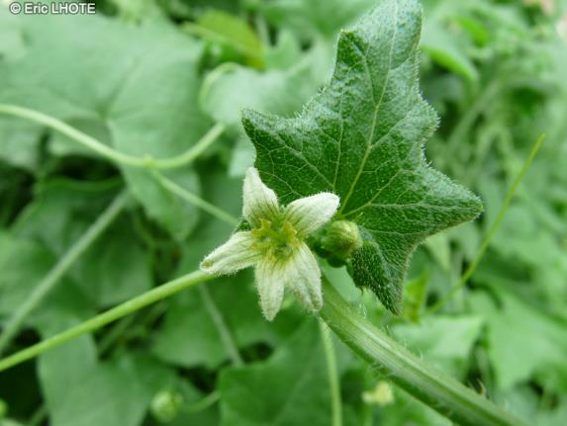
Fièvre d’évolution continue, en plateau
Soif de grandes quantités d’eau froide
Immobilité
BRYONIA

Slide 5
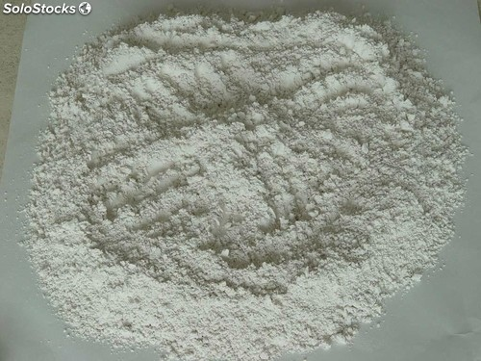
Fièvre peu élevée
Bouffées de chaleur
Otites
Toux sèche
FERRUM PHOS

Slide 6
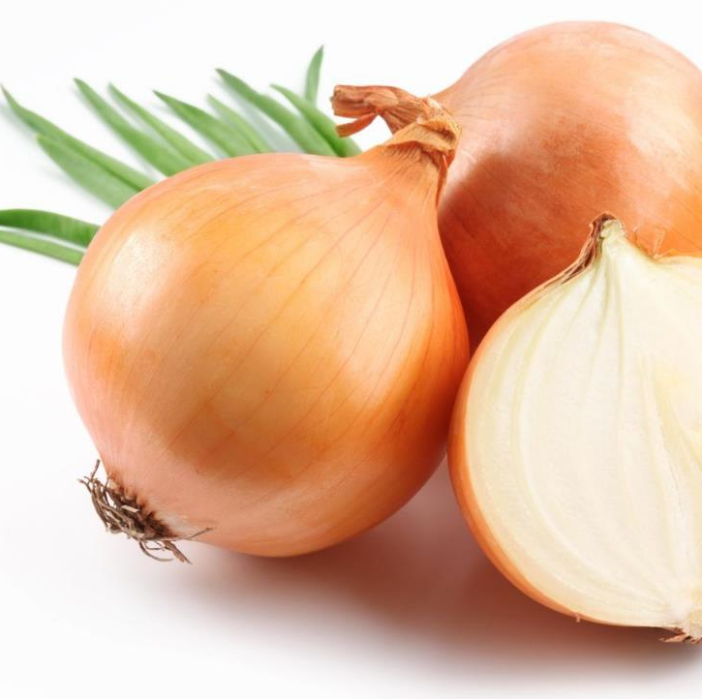
Écoulement limpide, brûlant, excoriant
Éternuements
> air frais
ALLIUM CEPA

Slide 7
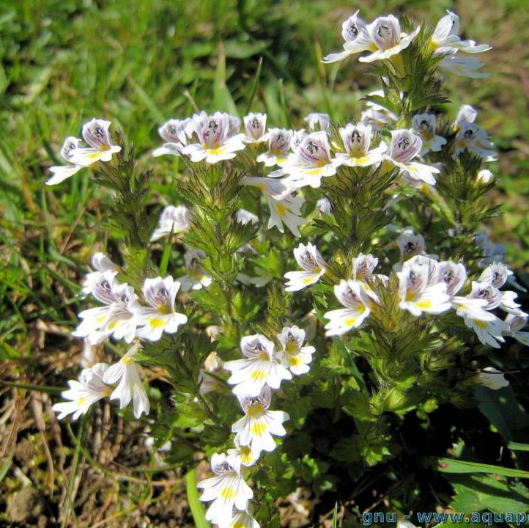
Larmoiement irritant
Écoulement nasal limpide et non irritant
< air et vent
EUPHRASIA

Slide 8
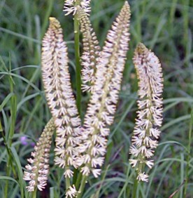
Éternuements en salves
Prurit du nez et du palais
SABADILLA

Slide 9
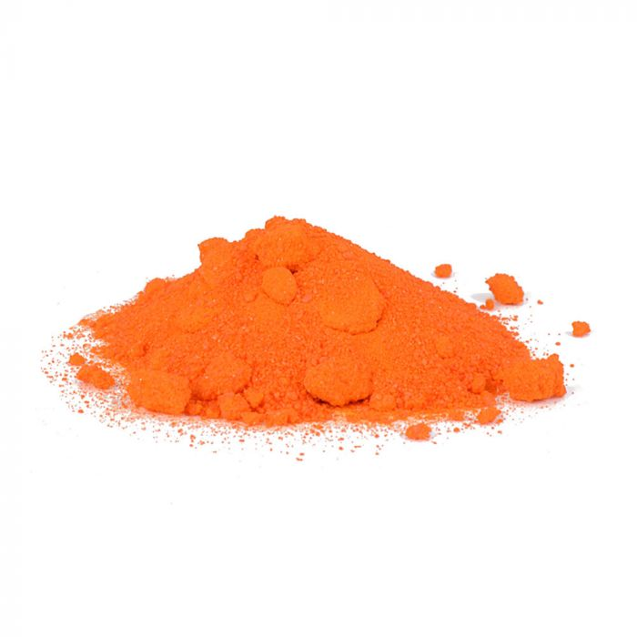
Écoulement visqueux
Croûtes nez verdâtres
Ulcérations
KALIUM BICHROMICUM

Slide 10
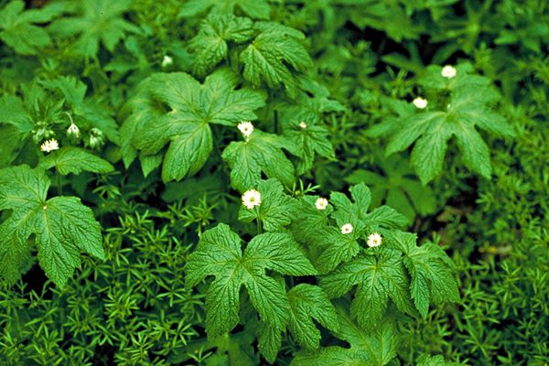
Pus épais et visqueux
Obstruction du nez dans une pièce chaude
HYDRASTIS

Slide 11
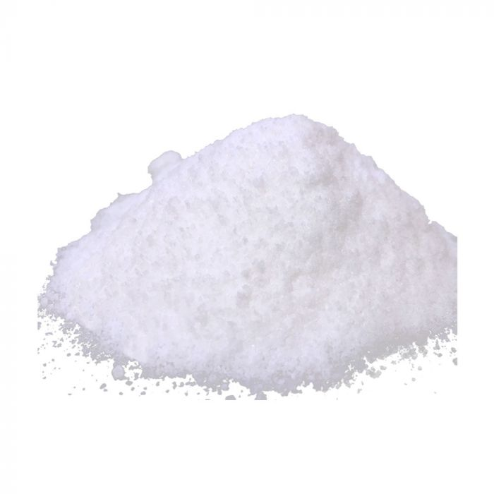
Catarrhe tubaire avec surdité
Bruits dans l’oreille
KALIUM MURIATICUM

Slide 12
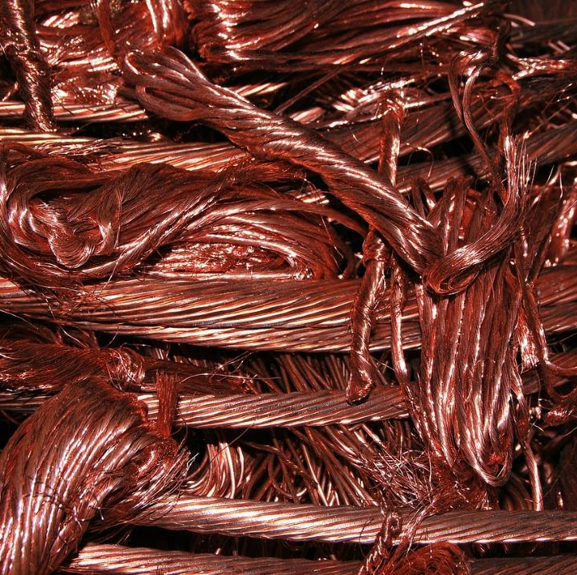
Toux spasmodique
Cyanose
> gorgée d’eau froide
CUPRUM METALLICUM

Slide 13
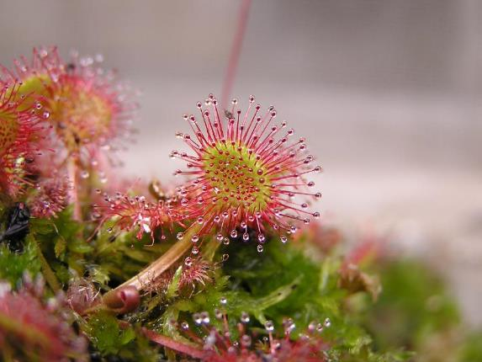
Toux dès qu’il est couché
Toux laryngée, coqueluchoïde
Douleurs thorax
DROSERA

Slide 14
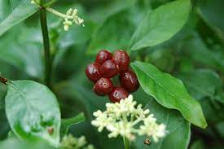
Toux sèche, sifflante, suffocante
Toux quinteuse avec vomissements
Accumulation de mucosités
Asthme infantile
IPECA

Slide 15
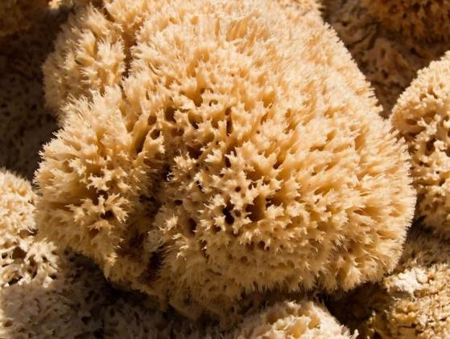
Toux sèche, sifflante, aboyante
Larynx douloureux
Angoisse
Sensation de constriction laryngée
SPONGIA

Slide 16
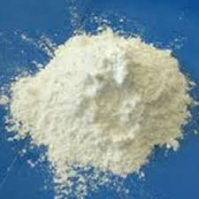
Toux grasse, suffocante
Accumulation de mucosités
Respiration bruyante
Somnolence
ANTIMONIUM TARTARICUM

Slide 17
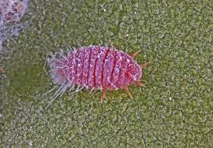
Toux avec mucosités en filaments
Toux en quintes
COCCUS CATI

Slide 18
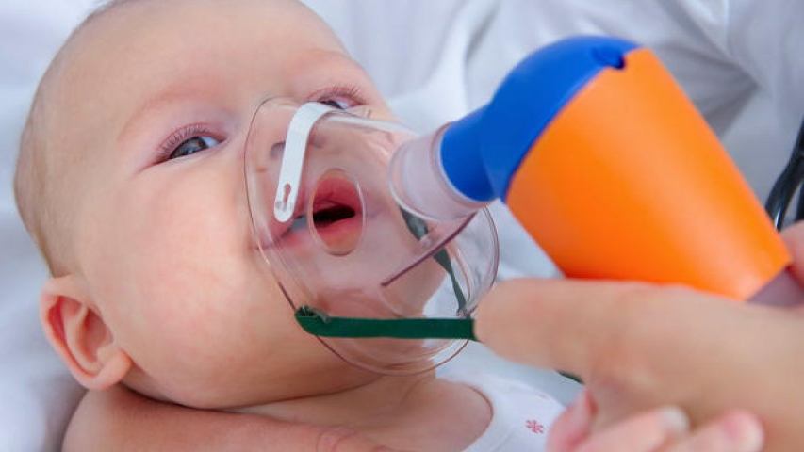
LA BRONCHIOLITE

Slide 19
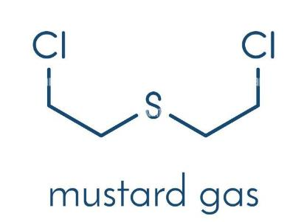
Ethyl sulfur dichloratum
- Au tout début de la bronchiolite
Dyspnée intense avec cyanose et battements ailes du nez
Asthme

Slide 20
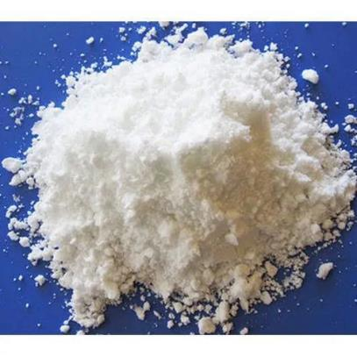
Antimonium tartaricum
Mucosités abondantes
Difficiles à éliminer
Cyanose
Somnolence

Slide 21
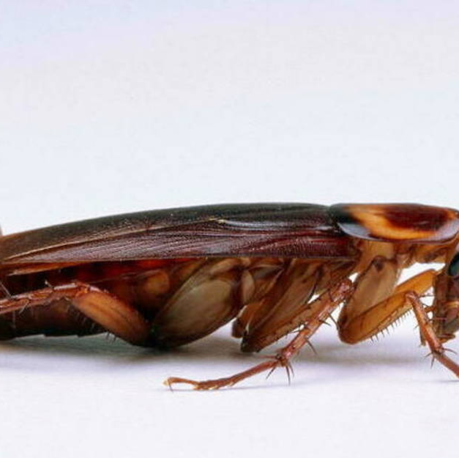
Blatta orientale
Accumulation de mucosités
Dyspnée intense
Asthme

Slide 22
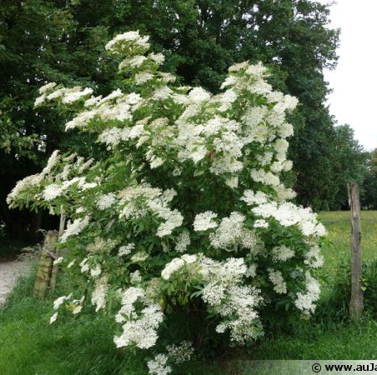
Sambucus nigra
Nez bouché avec tendance à s’étouffer à chaque tétée
Toux suffocante
Dyspnée expiratoire > assis

Slide 23
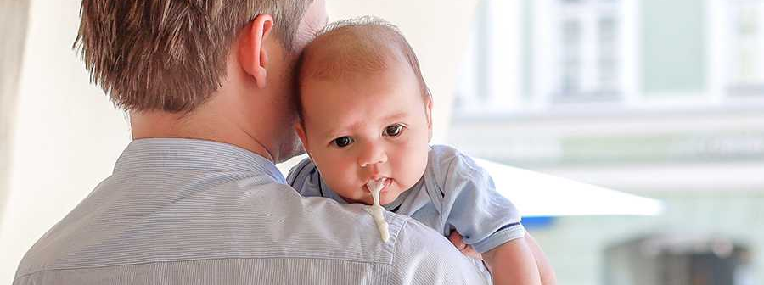
RGO

Slide 24
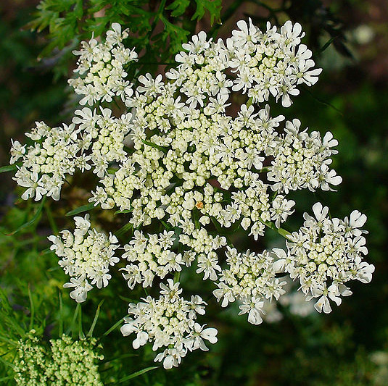
Aethusa cynapium
- Vomissements violents de lait caillé

Slide 25
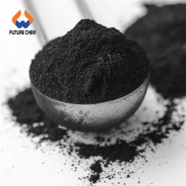
Antimonium crudum
Éructations après avoir bu du lait
Régurgitations aigres
Langue blanche

Slide 26
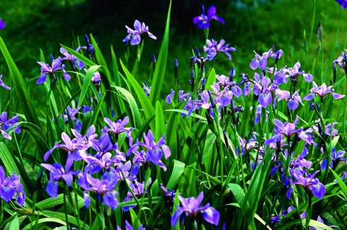
Hyperacidité
Iris versicolor
Éructations
Vomissements aigres
Brûlures du TD

Slide 27
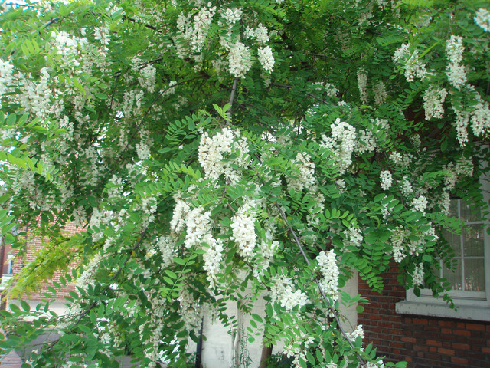
Robinia pseudo-acacia
Syndrome hyperchlorhydrique
Pyrosis

Slide 28

Troubles ORL

Slide 29
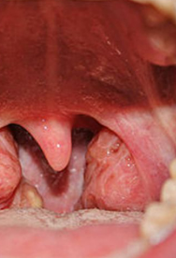

Baryta carbonica
Grosses amygdales cryptiques
Difficultés de déglutition
Adénopathies satellites

Slide 30
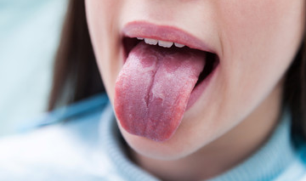
Mercurius solubilis
Hypersalivation
Mauvaise haleine
Langue qui garde l’empreinte des dents
Goût métallique

Slide 31
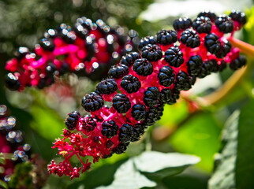
Phytolacca
Pharynx rouge sombre
- Muqueuse sèche
Douleurs pharyngées brûlantes
Irradiation aux oreilles et cou

Slide 32

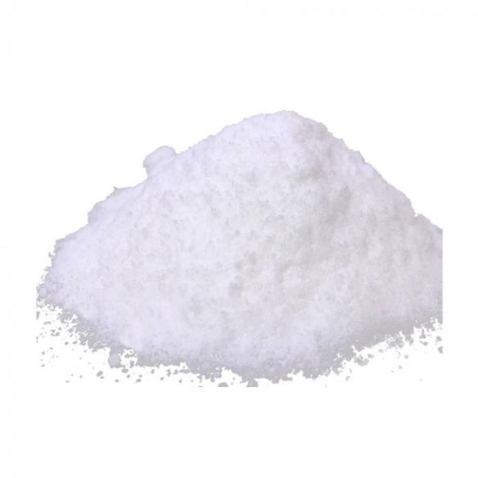
Kalium muriaticum
Catarrhe tubaire
Surdité intermittente
Bruits dans les oreilles

Slide 33
Ferrum phosphoricum
Fièvre peu élevée
Otalgies
Battements et bruits dans les oreilles

Slide 34
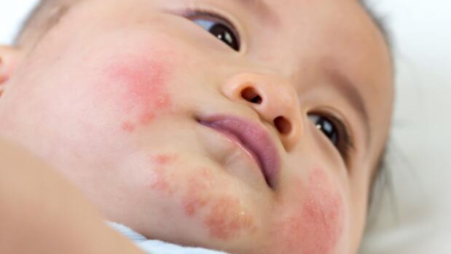
DERMATITE ATOPIQUE

Slide 35
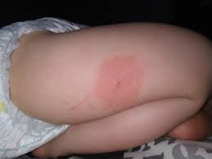

Slide 36
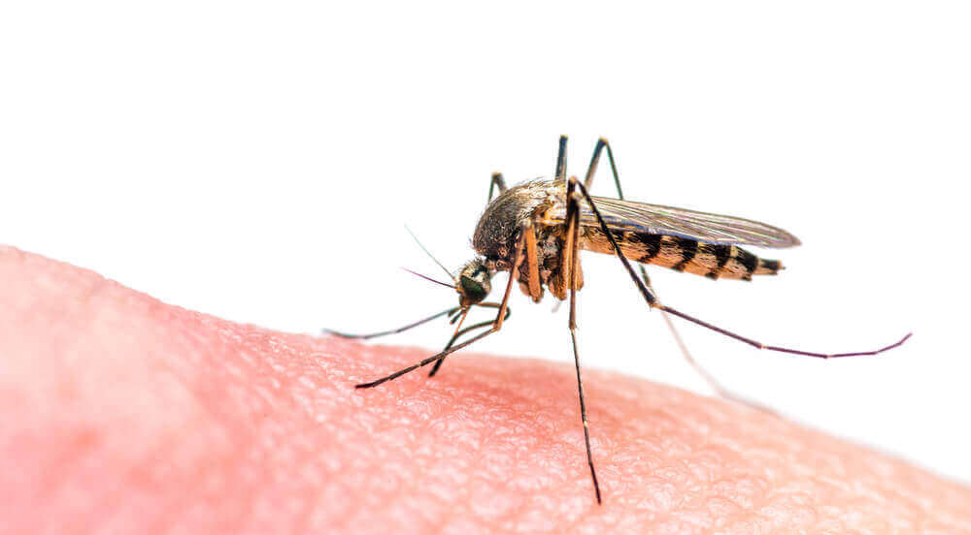

Slide 37
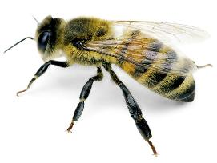
Œdème rosé
Douleurs piquantes
> froid
Apis mellifica

Slide 38
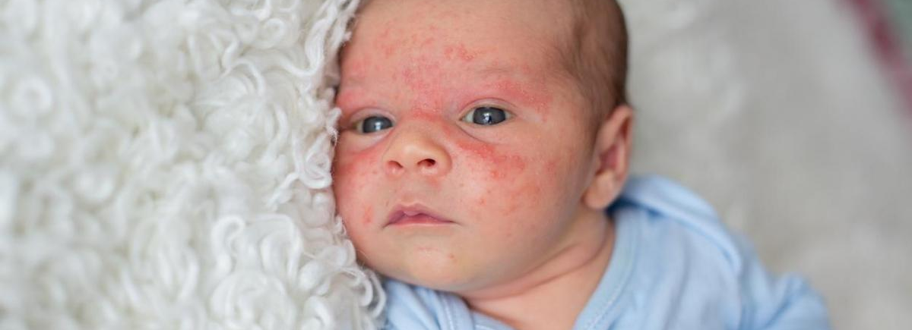

Slide 39
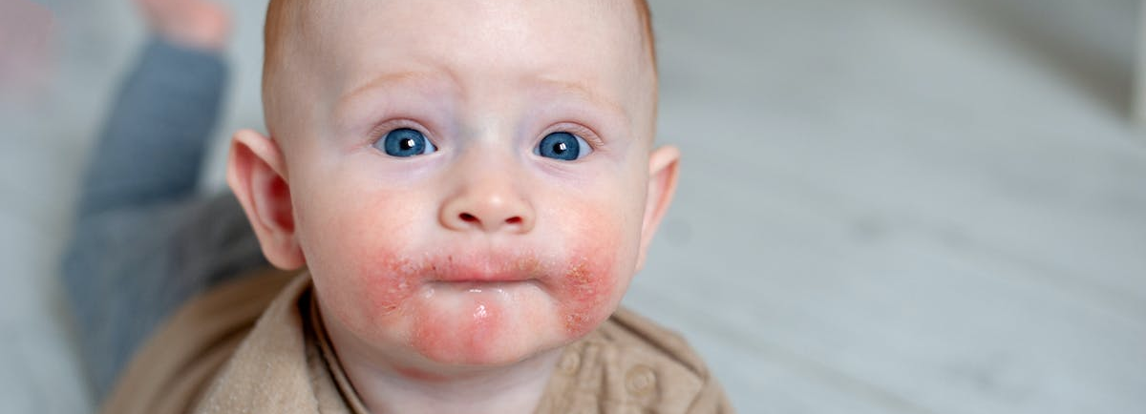

Slide 40
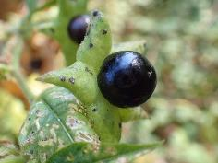
Peau rouge et chaude
Éruptions scarlatiniformes
Belladonna

Slide 41
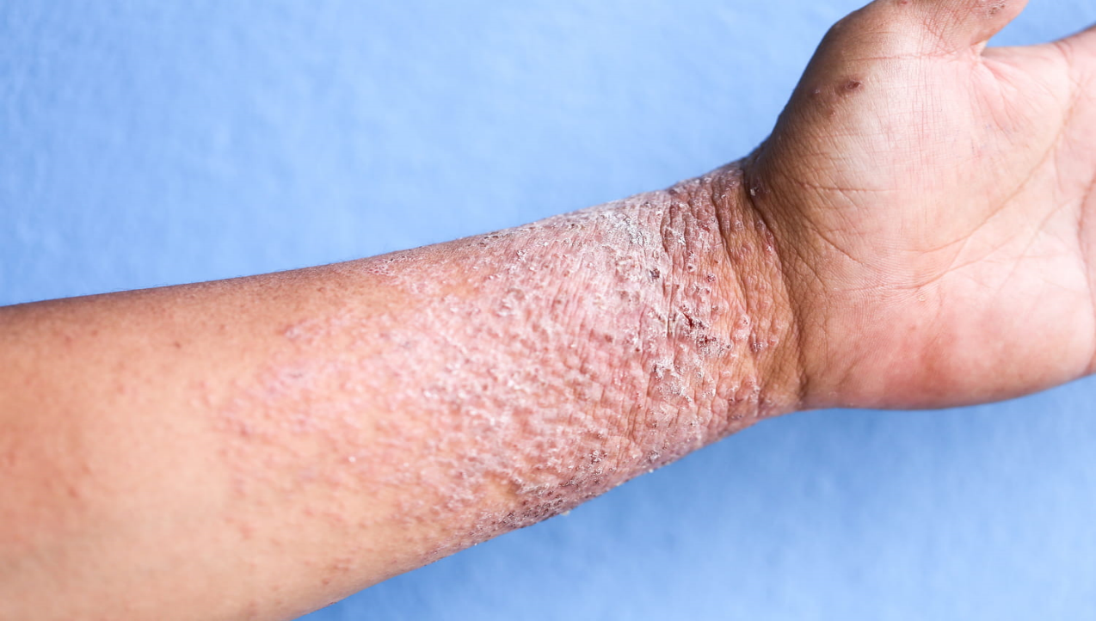

Slide 42
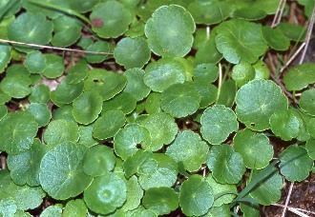
Peau écailleuse
Grosse desquamation
Hydrocotyle

Slide 43
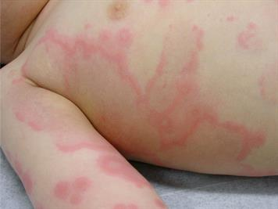

Slide 44
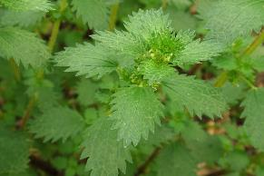
Urticaire avec prurit, piqûre, brûlure
< contact de l’eau froide
Urticaire alimentaire
Urtica urens

Slide 45
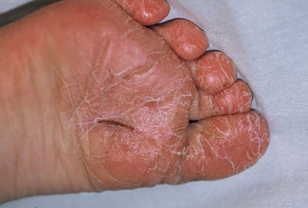

Slide 46
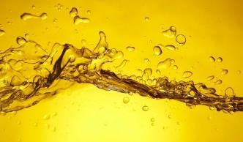
Peau sèche et rugueuse
Fissures douloureuses < froid - hiver
Petroleum

Slide 47
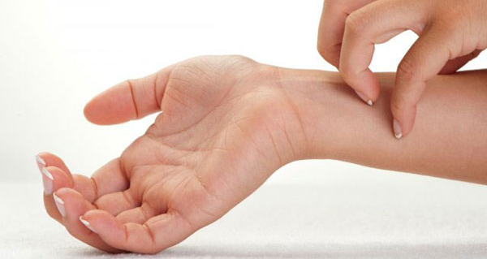

Slide 48
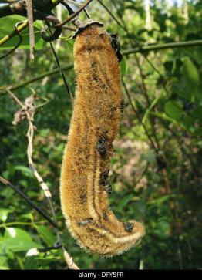
Prurit sans éruption
Dermographisme
- Change de place
Dolichos pruriens

Slide 49
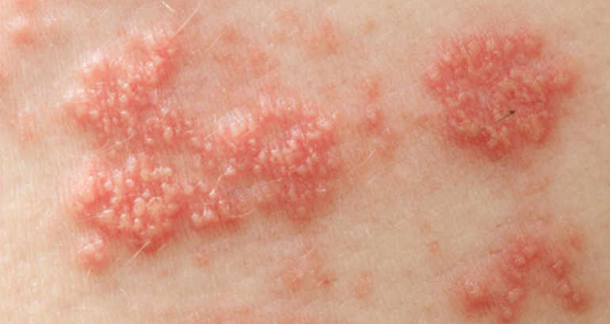

Slide 50
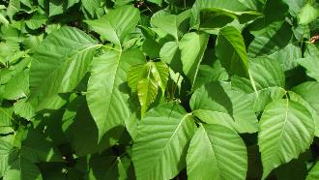
- Éruptions très rouges et brûlantes
Prurit intense
Nombreuses petites vésicules
Liquide transparent
> chaud
Rhus toxicodendron

Slide 51
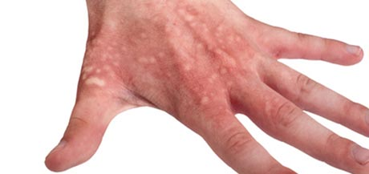

Slide 52
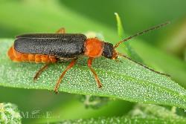
- Nombreuses vésicules qui augmentent de volume
Brûlantes
Prurit
> applications froides
Cantharis

Slide 53
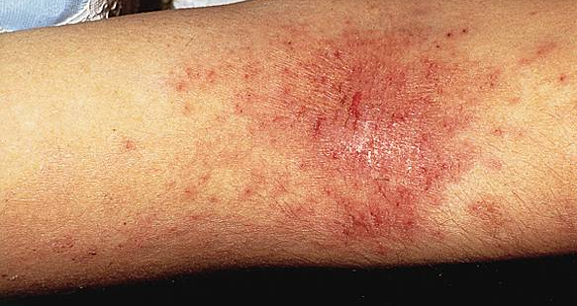

Slide 54

Peau sèche avec éruptions liquide visqueux
Comme du miel
Croûtes jaunâtres
Graphites

Slide 55


Slide 56

Localisation orifices cutanéo muqueux
Douleur d’écharde
Saigne facilement
Nitricum acidum

Slide 57


Slide 58


Slide 59


Slide 60

Éruptions sèches et squameuses
Prurit brûlant
< nuit et froid
Arsenicum album

Slide 61


Troubles du sommeil chez l’enfant

Slide 62


Chamomilla
Crie
Besoin d’être bercé ou promené
Agité et coléreux

Slide 63


Hyoscyamus
Insomnie par agitation excessive
Rêves agités
Soubresauts musculaires
Jalousie pathologique

Slide 64


Stramonium
Besoin d’une veilleuse
Terreurs nocturnes

Slide 65


Cypripedium
- l’enfant ne dort pas ou se réveille parce qu’il a envie de jouer

Slide 66


Coffea cruda
Éveillé, ne reste pas en place
Réveille en sursaut
Hyperactivité cérébrale
Grande sensibilité aux émotions joyeuses

Slide 67


Kalium phosphoricum
Épuisé cérébralement
Triste, découragé, irritable
Sursaute au moindre bruit

Slide 68


Staphysagria
Les soucis sont refoulés pour réapparaitre la nuit
Facilement blessé
Très susceptible
La colère est souvent rentrée

Slide 69


Passiflora composé
Composition :
COFFEA CRUDA 5CH
IGNATIA AMARA 4CH
MAGNESIUM METALLICUM 5CH
NYCKTERINIA CAPENSIS 4CH
PALLADIUM METALLICUM 5CH
PASSIFLORA INCARNATA 6DH
PHOSPHORICUM ACIDUM 7CH
TELLURIUM METALLICUM 5CH

Slide 70

Accompagnement de la vaccination

Slide 71
L’homéopathie ne remplace pas l’immunisation, mais elle a vocation à aider l’enfant.
Elle peut calmer son stress, elle soulagera les douleurs éventuelles et les effets secondaires ressentis.

Slide 72




Après toute vaccination
5 granules
à la demande
Arnica 7CH
Hypericum 7CH en prévention - éventuellement - du « traumatisme » et de la « plaie par piqûre »
Gelsemium 15CH pour la persistance de l’inflammation et de son cortège neurovégétatif

Slide 73

Peur des piqûres
Gelsemium 15CH
  5 granules la veille, le matin même et juste avant

Slide 74

Allergie
Apis mellifica 30CH
  Réactions allergiques améliorées par le froid
  1 dose le jour J

Slide 75

L’aluminiun
Parmi les 56 vaccins autorisés en France, 30/56 contiennent des adjuvants dont 27/30 sont des dérivés de l’aluminium.
  Equisetum 5CH : Silicium organique
  5 granules par jour pendant 10 jours
  Silicea 15CH : 1 dose dans les suites de tout vaccin adsorbé aluminique

Slide 76
Hétéro-isothérapique
Après la vaccination par l’INFANRIX HEXA® :
Phosphorus 15CH, 1 dose au 7e jour
Dilution de vaccin D-T-CA-HEPB-P-HIB 15CH, 1 dose au 10e jour
Après la vaccination par l’INFANRIX TETRA (vaccin contre-indiqué avant l’âge de 16 mois ; dans ce cas, remplacer par TETRAVAC ACELLULAIRE®) ou QUINTA :
  Silicea 15CH, 1 dose le lendemain,
  Dilution de vaccin D-T-CA-P-HIB 15CH, 1 dose 7 jours après
Après la vaccination par le PREVENAR® :
  Streptoccinum 15CH au 5e jour
  Dilution de vaccin Pneumococcique 15CH, 1 dose le 10e jour
Après la vaccination par ENGERIX® ou GENEVAC B® :
  Phosphorus 15CH dose globules au 5e jour
  Dilution de vaccin Hepatite B, 1 dose au 10e jour

Slide 77
Après la vaccination par le Méningocoque mono, bi ou tétravalent (MENJUGATE®, NEISVAC®, MENINGITEC®, NIMENRIX®, MENACTRA®, MENVEO®, NIMENRIX®)
  Dilution de vaccin Meningococcique C 15CH, 1 dose au 10e jour,
  ou Dilution de vaccin Meningococcique A+C 15CH, 1 dose au 10e jour
Après la vaccination par le PRIORIX® ou MMRVax Pro® :
  Thuya 9CH, le lendemain
  Morbillinum 15CH, 8 jours après
  Dilution de vaccin ROR 15CH, 1 dose 10 jours après
Après la vaccination par le vaccin TYPHIM® :
    Baptisia 9CH, 1 dose 5 jours après
    Dilution de vaccin typhoïdique 15CH, une dose 10 jours après
Après la vaccination par le vaccin contre la fièvre jaune :
  Crotalus cascavella 9CH, 1 dose 10 jours après

